Slide 1
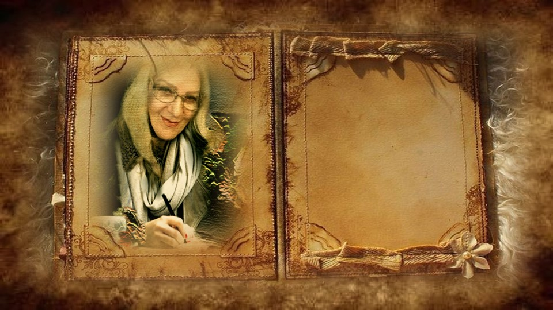

Pensamento:
Basta ler
com a sensibilidade
do coração o que escrevo,
e sentirás que palavras
são quais plumas que
acariciam nosso espírito,
sutilmente,
quase imperceptível.
Ilka Bosse

Slide 2

Anjos?
Ilka Bosse
“Bailarina das Letras”

Slide 3

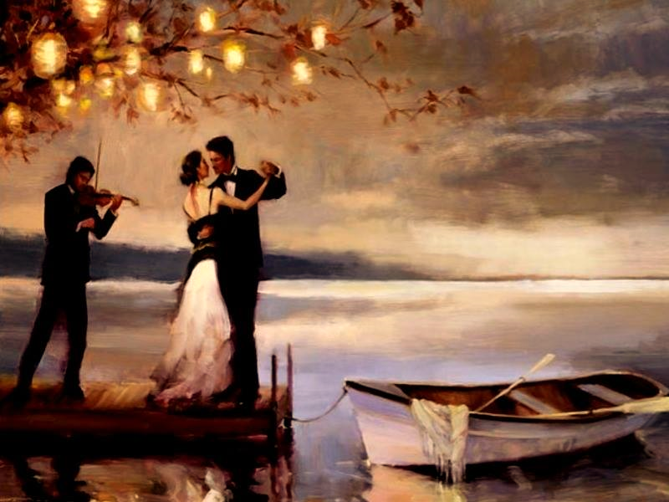

Slide 4
Anjos fazem visitas
inesperadas...
Voam em silêncio
com penas
aparadas.
Asas frágeis!
Muito frágeis.

Slide 5
Na calada
da madrugada
adentram
por finas frestas
das cortinas
esvoaçantes.
Anjos! Povoam
nosso quarto,
em vestes leves
e flutuantes.

Slide 6
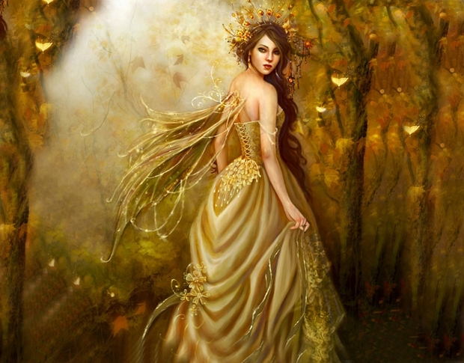

Slide 7
Pousam em corpos
desnudos
e sem escudos.
Anjos são
cientistas
em estudos
da mente
e da alma
de quem ama.

Slide 8
Assim,
somos alvos
desta pesquisa
que deleita
desejos
na derme
e sobre
a silhueta
desliza...

Slide 9
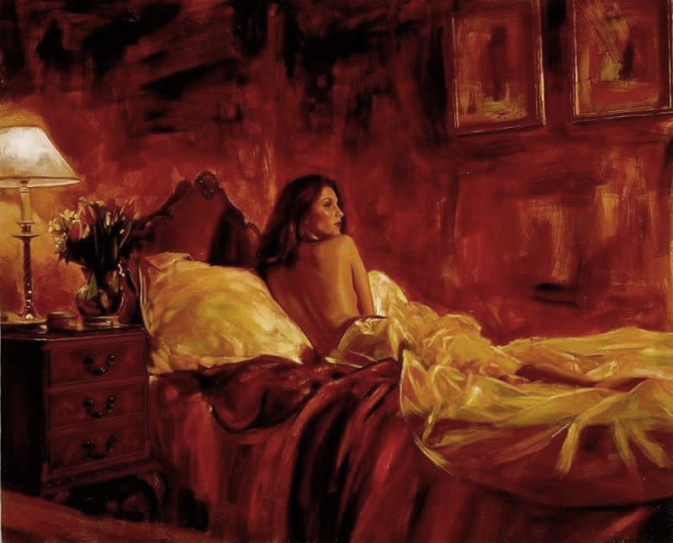

Slide 10
Anjos,
fomentam
a felicidade,
o bem querer,
em qualquer
idade...
Dando brilho
ao olhar e um
doce sabor,
ao viver...

Slide 11
Anjos
intensificam
o nosso
entrelaçar.
Corpos em brasas.
Libertam-nos
do exílio...
É só crer...
...e auxiliar
o bater das asas.

Slide 12
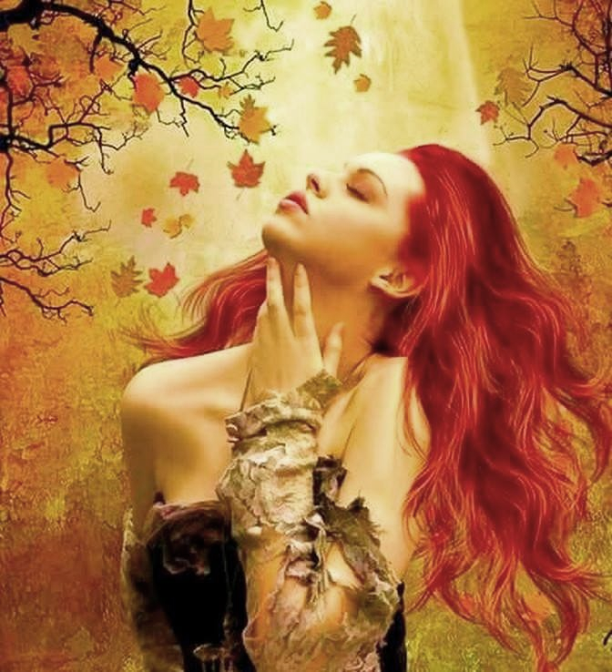

Slide 13
São anjos...
Anjos?
Quantos?
Nem todos
são Santos!
Nem é preciso...
Quero ter um Homem
audacioso, fogoso!
Um tanto s/ juízo.

Slide 14
Homem, "caliente"!
...com uma "pitada"
do veneno
da serpente.
Um pouco safado...
Malicioso!
Um tanto cigano,
se não me engano.
Ainda virá...

Slide 15
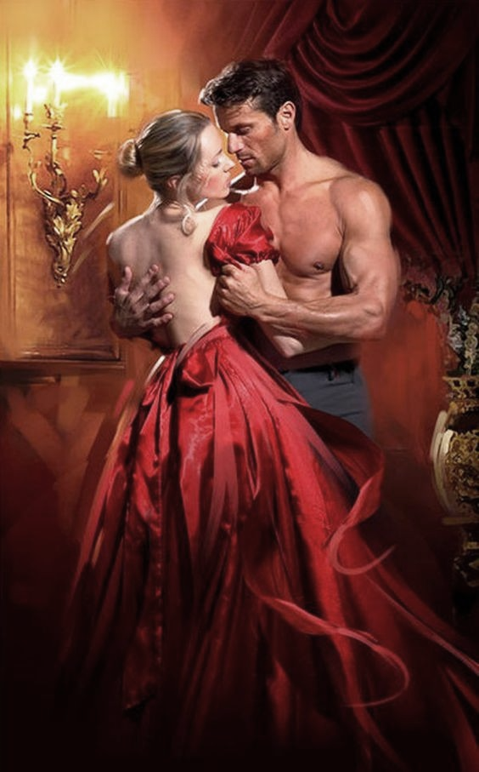

Slide 16
Portanto,
não desiste!
Ele existe...
Apenas está
...um pouco
atrasado!
Anjos?

Slide 17
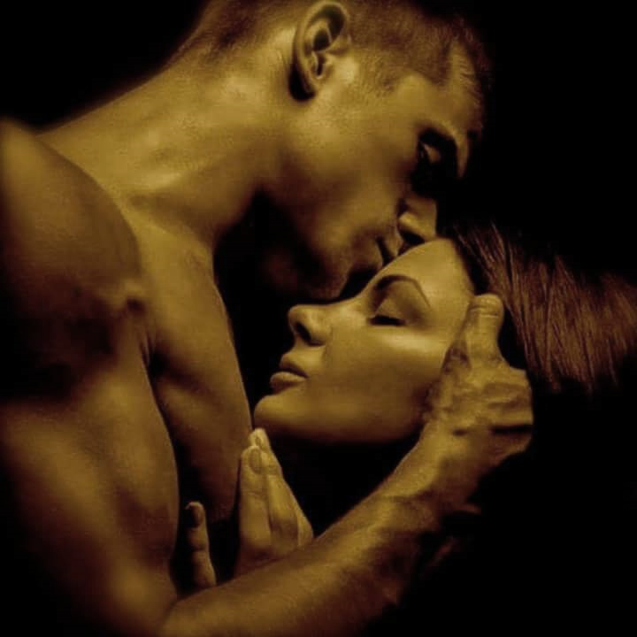

Slide 18
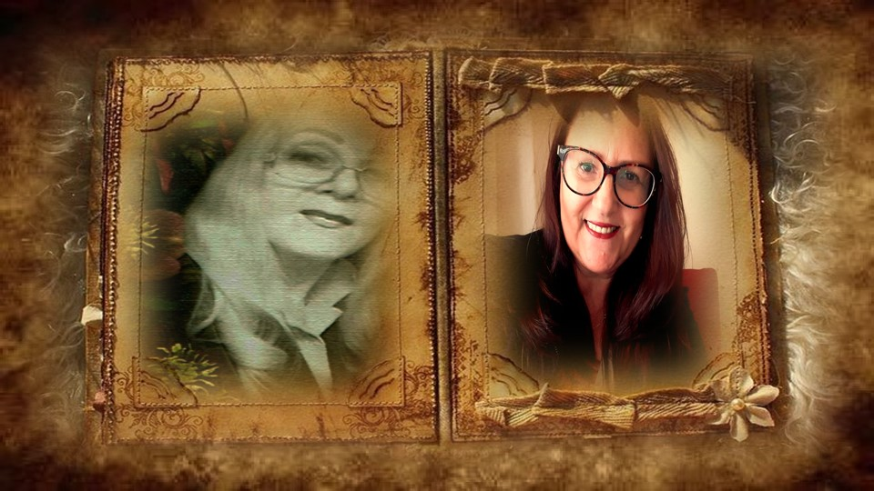
Ilka Bosse
Cléo Menegatt

Slide 19
Imagens: Internet e Acervo Pessoal
Texto: Ilka Bosse (Bailarina das Letras)
Música: Giovanni Marradi-Garden of Dreams
www.pinterest.com/cleonicemenegat/vídeos
http://www.sergrasan.com.br/cleoslides
Canal no Youtube:
http://www.youtube.com/c/CleoniceMenegattGoelzer
Criação, Formatação e Edição:
Cléo Menegatt
cmenegatt2016@gmail.com

